Slide 1
Redes de Computadores O Protocolo TCP
Departamento de Informática da
FCT/UNL

Slide 2
Objetivos do Capitulo
O protocolo IP na Internet não garante a entrega de todos os pacotes, e também não garante que sejam entregues na ordem de emissão
Ao nível transporte é necessário compensar essas deficiências providenciando um serviço de comunicações fiáveis
É esse o papel do protocolo TCP cujas propriedades e funcionamento base serão estudadas nesta lição
O protocolo TCP é um dos mais importantes da Internet

Slide 3
There’s an old maxim that says, “Things that work persist,” which is why there’s still Cobol floating around.
Vinton G. Cerf
(one of the inventors of TCP
and also known as the
“father of the Internet” )

Slide 4
TCP - Transmission Control Protocol
Serviço de comunicação entre dois computadores
Canal lógico dedicado entre duas aplicações
Sequência ordenada e fiável de bytes
Transmite simultaneamente nos dois sentidos
Totalmente implementado pelos computadores, nos sistema de operação (End-to-End)
Retransmissão dos pacotes perdidos
Colocação dos dados por ordem e supressão dos duplicados
Controlo de fluxos para evitar “afogar” o recetor
Controlo de saturação para adaptar a velocidade de transmissão à capacidade da rede

Slide 5
TCP é um Protocolo End-to-End

Slide 6
Semântica de uma Conexão TCP
Conexão bi-direccional
Transmite sequências de bytes de dimensão arbitrária, isto é, não tem noção de mensagem (mas a aplicação pode)
Transmissão fiável dos dados
Vistos pela aplicação, as sockets TCP são semelhantes a ficheiros ou pipes, mas a funcionalidade é distribuída a quaisquer dois computadores
Abertura assimétricas das conexões: geralmente o servidor prepara-se para aceitar conexões, os clientes estabelecem as conexões
Conexões TCP estabelecidas entre (endereço IP, porta) e (endereço IP, porta)

Slide 7
Conexão TCP = (IP₁,Porta₁, IP₂, Porta₂)

Slide 8
Segmento TCP
32 bits
Outros campos do cabeçalho IP
Source IP address
Cabeçalho IP
(20 bytes sem
opções)
Destination IP address
Source port (16 bits)
Destination port (16 bits)
Sequence number (32 bits)
Acknowledge number (32 bits)
Cabeçalho TCP
(20 bytes sem
opções)
H len (4 bits)
0
Flags (8 bits)
Receiver advertised window (16 bits)
Checksum (16 bits)
Urgent pointer (16 bits)
Options (variable)
Payload do datagrama UDP
Dados TCP
(64 K - 40 bytes)
Application data (Payload TCP)

Slide 9
Dimensão dos segmentos TCP
Um segmento pode ter uma dimensão arbitrária de 0 a MSS (MSS - Maximum Segment Size) bytes
A dimensão máxima dos segmentos de uma conexão é negociada entre os dois extremos de forma a tentar que os segmentos caibam dentro de um pacote IP (sem fragmentação). Alguns valores típicos são 1460 bytes, 512, ...
Geralmente cada extremo indica inicialmente aquele que julga ser o MSS mais adequado. Será selecionada a dimensão mais baixa das duas propostas
Tal não garante que o MSS não provoca segmentação dado não se saber o MTU (Maximum Transfer Unit) de todos os canais intermédios
Existe um protocolo que permite a ambas as partes determinarem o MSS mais adequado com base no uso de ICMP

Slide 10
Maximum Segment Size (MSS)

Slide 11
Uma Conexão TCP Transporta Sequências de Bytes

Slide 12
Segmentos e Números de Sequência

Slide 13
Initial Sequence Number (ISN)
É o número de sequência do 1.º byte
Porque não sempre 0 ou 1?
Como garantir que não há confusão entre segmentos de conexões sucessivas ?
As conexões distinguem-se pelos números dos endereços IP e das portas
Mas ambos podem ser reutilizados e poderiam no limite introduzir confusão
Utilizar um valor fixo também ajudaria um atacante
O TCP muda o ISN de cada nova conexão
Para isso é usado um gerador de números aleatórios

Slide 14
Sockets e Buffers
A extremidade de cada socket TCP tem dois buffers associados
O buffer (parecido com a janela) de emissão
O buffer (parecido com a janela) de recepção
O buffer de emissão pode ter muitos bytes ainda não enviados para permitir à aplicação progredir momentaneamente, mais depressa que o TCP
O buffer de recepção pode ter muitos bytes já ACKed, mas que ainda não foram consumidos pela aplicação responsável pelo consumo dos dados

Slide 15
Buffer ≠ Janela do Emissor
Sequence number
Bytes
ACK sequence number
Transmiti-dos e já “acked”
Em trân-
sito
À espera de serem trans-
mitidos
Espaço livre na janela e no buffer
Espaço livre no buffer do emissor
Próximo segmento a transmitir
Último segmento recebido
Janela do emissor
Sequence number
Buffer do emissor
ACK sequence number

Slide 16
Gestão Inteligente do Envio de Segmentos
Um novo segmento é transmitido:
Quando existem MSS bytes disponíveis para transmitir e a janela do recetor tem espaço (MSS = Max Segment Size)
Existem menos de MSS bytes disponíveis mas passou demasiado tempo (geralmente 200 ms) e há espaço na janela do recetor
Empurrados (“pushed”) pela aplicação e há espaço na janela do recetor (chamada flush() ou opção SI_NODELAY )

Slide 17
ACKs e Retransmissões
Por defeito todos os ACKs são cumulativos e o funcionamento do protocolo é do tipo GBN (Go-Back-N)
Logo, em caso de alarme são retransmitidos todos os dados ainda não ACKed desde o mais velho segmento que desencadeou o timeout (GBN)
O recetor pode guardar dados fora de ordem, isto é, o buffer de receção pode ter buracos. A norma não obriga mas é a opção adotada atualmente
Os ACKs viajam nos segmentos enviados com os dados transmitidos no sentido contrário (piggybacking)
Pode funcionar num modo semelhante ao SR em opção, enviando ACKs cumulativos e seletivos em simultâneo

Slide 18
Buffer do Receptor
Próximo byte a chegar do emissor
Bytes já consumidos
Bytes à espera de serem consumidos pela aplicação
Espaço livre no buffer do receptor (advertised window)
Próximo byte a ler pela aplicação
Acked, por consumir
Advertised window
Buffer do receptor

Slide 19
Gestão inteligente de ACKS cumulativos
Evento
Segmentos recebidos ordenados com números de sequência esperados, todos os segmentos anteriores já ACKed
Segmentos recebidos na ordem esperada, todos os segmentos
anteriores já ACKed menos 1
Segmento fora de ordem (gerando um buraco na janela de recepção)
Chegada de um segmento que preenche parcial ou totalmente um buraco
Ação do receptor
Delayed ACK: esperar até 500ms
por outro segmento na ordem. Se este não chegar enviar ACK
Enviar imediatamente um ACK cumulativo
Enviar ACK duplicado, indicando o nº de sequência do próximo byte esperado (o 1º do 1º buraco)
Envio imediato de um ACK cumulativo

Slide 20
Fast Retransmit
Se os valores de timeout são altos quando comparados com o RTT (ver a seguir) a recuperação das falhas pode revelar-se muito lenta
Como vimos o TCP ao receber segmentos que geram “buracos” no receptor (porque um segmento anterior se perdeu ou está atrasado e fora de ordem) envia por defeito ACKs cumulativos, correspondentes aos dados recebidos corretamente até momento
Esses ACKs cumulativos têm necessariamente o mesmo número de sequência
Quando o emissor recebe 3 ACKs seguidos com o mesmo número de sequência, comporta-se como se o timeout tivesse disparado e reemite imediatamente (GBN), ou seja, 3 ACKs repetidos idênticos são equivalentes a um NACK (Negative ACK)

Slide 21
Fast Retransmit (sem SR)

Slide 22
Fast Retransmit é Eficaz?
A eficácia é máxima se
Com muitos pacotes transmitidos para a frente, isto é, com uma janela grande
Os timeouts >> RTT
Com transferências longas
Implicações para o tráfego Web
Se as conexões para sites Web transmitirem relativamente poucos dados (e.g., 10 pacotes ≈ 15 Kbytes) não há oportunidade para serem enviados muitos pacotes emitidos de avanço
Logo, é de todo o interesse privilegiar conexões “longas”
22

Slide 23
Duração dos Alarmes
Tem que ser maior que o RTT (e.g. RTT + delta)
Se demasiado longo, a recuperação dos erros é lenta
Se demasiado curto desperdiça a capacidade da rede
Mas o RTT é variável, logo é necessário estimar o valor do RTT médio
Mas adaptando-se às variações do RTT, isto é
Cada vez que se estima o RTT, calcula-se o valor da variável estimatedRTT fazendo uma média pesada com o valor passado
estimatedRTT = estimatedRTT (1-α) + α . sampledRTT
Com α = 0,125
estimatedRTT = estimateddRTT . (1-0,125)
+ 0,125 . sampledRTT

Slide 24
Que Valor Usar?
O valor de estimatedRTT é demasiado curto quando as variações momentâneas são significativas, logo temos de introduzir uma margem de segurança, multiplicando-o por um factor
Esse factor deve ser proporcional ao desvio das amostras obtidas face ao estimado, isto é, quanto maior a variação, maior a margem de segurança
devRTT = (1-β) . devRTT + β . |sampledRTT-estimatedRTT|,
com β=0,25:
devRTT = (1-0,25) . devRTT + 0,25 . | sampledRTT-estimatedRTT |
timeoutValue = estimatedRTT + 4 . devRTT (RFC 2988)

Slide 25
Controlo de Fluxo
Se a aplicação não consumir os dados recebidos a um ritmo maior ou igual ao que eles chegam, o buffer do receptor vai enchendo
Até não haver espaço e os novos segmentos que chegam são desperdiçados
O emissor notará isso mais tarde (pelos ACKs ou pelo timeout )
Mas de que serve continuar a emitir se a aplicação não lê os dados? (e.g. o utilizador está a analisar os dados recebidos)

Slide 26
Buffer do Receptor
Próximo byte a chegar do emissor
Bytes já consumidos
Bytes à espera de serem consumidos pela aplicação
Espaço livre no buffer do receptor (advertised window)
Próximo byte a ler pela aplicação
Acked, por consumir
Advertised window
Buffer do receptor

Slide 27
Advertised Window
Sempre que um segmento é emitido num sentido da conexão, o receptor avisa o outro lado, o emissor, de quanto espaço tem livre no buffer de recepção (Receiver Advertised Window)
O emissor refreia então o seu ritmo de emissão de tal forma que
LastByteSent – LastByteAck ≤ Last Receiver Advertised Window
Dada a dimensão do campo, é interessante analisar o valor máximo da janela

Slide 28
Segmento TCP
32 bits
Outros campos do cabeçalho IP
Source IP address
Cabeçalho IP
(20 bytes sem
opções)
Destination IP address
Source port (16 bits)
Destination port (16 bits)
Sequence number (32 bits)
Acknowledge number (32 bits)
Cabeçalho TCP
(20 bytes sem
opções)
H len (4 bits)
0
Flags (8 bits)
Receiver advertised window (16 bits)
Checksum (16 bits)
Urgent pointer (16 bits)
Options (variable)
Payload do datagrama UDP
Dados TCP
(64 K - 40 bytes)
Application data (Payload TCP)

Slide 29
Dimensão Mínima da Janela com RTT = 100 ms
Débito extremo a extremo | Dimensão mínima da janela
100 K bps | ≈ 1250 bytes
1 M bps | ≈ 12,5 K bytes
10 M bps | ≈ 125 K bytes
100 M bps | ≈ 1,25 M bytes
1000 M bps | ≈ 12,5 M bytes

Slide 30
Estabelecimento da Conexão
É baseado num protocolo especial designado por three-way handshake
Durante o mesmo as partes comunicam o ISN (Initial Sequence Number) e negoceiam o MSS (Maximum Segment Size) e outras opções
Outras opções típicas:
Factor de escala do campo Receiver Window para comportar janelas muito grandes (window scaling factor)
Uso opcional de SACKs (Selective ACKs)
Probing e Timestamps (RFC 1323)

Slide 31
Segmento TCP
Flags:
32 bits
SYN
FIN
RST
PSH
URG
ACK
Outros campos do cabeçalho IP
Source IP address
Cabeçalho IP
(20 bytes sem
opções)
Destination IP address
Source port (16 bits)
Destination port (16 bits)
Sequence number (32 bits)
Options:
Acknowledge number (32 bits)
Cabeçalho TCP
(20 bytes sem
opções)
MSS
SACK
W. SCALE
T. STAMP
H len (4 bits)
0
Flags (8 bits)
Receiver advertised window (16 bits)
Checksum (16 bits)
Urgent pointer (16 bits)
Options (variable)
Payload do datagrama UDP
Dados TCP
(64 K - 40 bytes)
Application data (Payload TCP)

Slide 32


Estabelecimento da Conexão
A
B
Estado = INIT
Estado = LISTEN
Escolher porta e ISN = x
SYN, seq=x
Estado = SYN_SENT
SYNACK, seq=y, ack=x+1
Escolher
ISN = y
Estado = SYN_RCV
Estado = ESTABLISHED
ACK, seq=x+1, ack=y+1
Tempo
Estado = ESTABLISHED

Slide 33
Como Funciona
A envia um segmento SYN com as suas propostas
B responde com um segmento SYN+ACK com as suas alternativas
A envia um ACK a fechar a negociação
Se A não recebe o segmento SYN+ACK retransmite o segmento SYN

Slide 34
Evolução do Estado da Conexão
START
Legenda:
Cliente típico
Servidor típico
Anomalia
CLOSED
Connect(server,port)
Send SYN
Accept() called
Received RST
Received SYN
Send SYNACK
LISTEN
SYN_RECEIVED
SYN_SENT
Received RST
Received ACK
ESTABLISHED
Received SYNACK
Create new socket
Send ACK

Slide 35
E Se o SYN Se Perde?
O segmento SYN inicial pode perder-se
Na rede houve um problema ou
O servidor não aceita mais conexões (parâmetro LISTEN for # new connections, também acessível nos sockets Java)
Nenhum SYN+ACK chegará ao cliente
O cliente espera um certo limite de tempo (timeout)
E reemite ou desiste (após algumas tentativas)
Que valor usar para o timeout ?
Tipicamente alguns segundos, por exemplo 3 segundos, porque nada se sabe do RTT no início
Caso o SYN se perca, a abertura seria muito demorada pelo que modernamente se baixou o valor para 1 segundo

Slide 36
E Se o SYN+ACK Se Perde?
O cliente acabará por voltar a emitir e tudo recomeça pois o servidor reconhecerá a conexão repetida
A conexão acabará por se estabelecer
Mas que acontece se o cliente for batoteiro e não responder ao SYN+ACK com o ACK final (ataque SYN flood)
O servidor terá de esperar um certo tempo (timeout, com por exemplo o valor de 10 segundos) e depois desistir daquela conexão dita “meia aberta”
Qual o valor do timeout?
O servidor espera um tempo fixo pois não conhece o RTT
O tempo que espera perante um ataque SYN flood determina o espaço desperdiçado na tabela de conexões abertas e buffers, etc.

Slide 37
Contra Medidas Para o SYN flood
Usar SYN cookies, isto é, números de sequência iniciais (ISNs) especiais do lado do servidor
O servidor responde com ISN (especial), ver abaixo
Mas o servidor memoriza muito pouca informação sobre a conexão aberta (e.g. client IP, client Port, server IP, server Port, ISN), ou mesmo apenas o ISN
Um cliente correto responde com um ACK=ISN+1
O servidor analisa esse valor e constrói então o estado total da conexão pois tem a certeza que o cliente não é falso. Só nessa altura constrói todas as outras estruturas de dados sobre a conexão
ISN = Hash (client IP, client Port, server IP, server Port, segredo)

Slide 38
Perda do SYN ou SYN+ACK e Browsers Web
O utilizador dá um URL ao browser e carrega em enter
O browser abre uma conexão TCP para o servidor
O utilizador espera alguns segundos, mas vários segundos é muito tempo
Impacienta-se e carrega em reload
O browser abre uma nova conexão
o que se traduz em enviar um novo SYN e no abandono da antiga conexão
Isto é, o utilizador limita na prática um timeout muito alto
A antiga conexão não aberta acabará por desaparecer
Que repercussões haverá sobre o problema da confusão entre a nova e a antiga conexão ? Nenhuma se as portas não forem reutilizadas ou o ISN avançar adequadamente

Slide 39
Fecho da Conexão
Fechar uma conexão não é fácil se exigirmos o acordo de ambas as partes
“Eu quero fechar” porque já não tenho nada para enviar
Mas a outra parte tem também de estar de acordo e não ter também nada mais para enviar
Chegar a este acordo numa situação em que se podem perder pacotes é complicado
Solução do TCP: fechar cada uma das partes de forma independente

Slide 40
Fecho da Conexão
O processo numa extremidade já não tem mais nada para escrever e fecha a conexão ( close() )
O TCP assegura que os dados já escritos chegam ao outro lado e depois desencadeia o envio do segmento FIN
O outro lado está a ler dados
Quando o TCP não tiver mais dados para fornecer
O leitor recebe end-of-file ( read() returns -1 )
Por outro lado, cada lado da conexão pode fechar de forma independente a conexão
Invocando shutdown() ao invés de close()
Por isso se diz que o TCP implementa um “graceful tear-down” das conexões

Slide 41
Fecho da conexão
close()
FIN
ESTADO = FIN_WAIT1
ACK
ESTADO = CLOSE_WAIT
close()
FIN
ESTADO = LAST_ACK
ACK
ESTADO = TIME_WAIT
ESTADO = CLOSED
Tempo

Slide 42

Máquina de Estados
START
close()
ESTABLISHED
Send FIN
Received FIN
Send ACK
ACTIVE CLOSE
PASSIVE CLOSE
Received FIN
Send ACK
FIN_WAIT_1
CLOSING
CLOSE_WAIT
Received
ACK
Received FIN+ACK
Received ACK
close()
Send ACK
Send FIN
FIN_WAIT_2
Received FIN
TIME_WAIT
LAST_ACK
Send ACK
Timeout after 2 x MSL
Legenda:
Cliente típico
Servidor típico
CLOSED
Received ACK

Slide 43
Débito Extremo a Extremo Teórico
Débito = Dimensão Média da Janela / RTT
V = W_{avr} / RTT

Slide 44
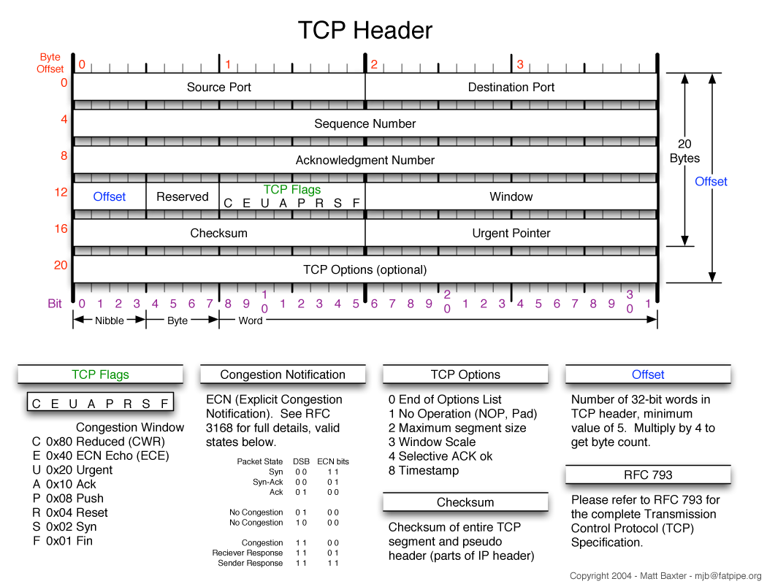

Slide 45
TCP = Turing Award
O TCP foi desenvolvido a partir da experiência anterior e publicado no ano de 1974 pela primeira vez
Vinton Cerf and Robert Khan, “A Protocol for Network Interconnection,” IEEE Transactions on Networking, Vol. 22 No. 5, May 1974, pp 637-648
Os seus autores iniciais receberam um ACM Turing Award em 2004 relacionado com as contribuições que produzidas (IP + TCP = TCP/IP)

Slide 46
Conclusões
A Internet tem características especiais
Pode perder pacotes
Pode fazê-los chegar fora de ordem
Pode fazê-los chegar muito atrasados face aos outros
Apresenta tempo de trânsito extremo a extremo muito variáveis
Um protocolo de transferência fiável de dados como o TCP tem de lidar com todas essas características
O TCP foi sendo desenvolvido a partir da experiência adquirida, inicialmente durante a década de 1970
Tem sido melhorado incrementalmente desde então de forma contínua, mesmo ainda recentemente
É o principal protocolo de transporte usado na Internet e é muito sofisticado
O êxito da Internet está-lhe profundamente ligado

